Slide 1
ОРГАНИЗАЦИЯ РАЗВИВАЮЩЕЙ ПРЕДМЕТНО – ПРОСТРАНСТВЕННОЙ СРЕДЫ В ДОУ В СООТВЕТСТВИИ С ФГОС

Slide 2
«Нет такой стороны воспитания, понимаемого в целом, на которую обстановка не оказывала бы влияния, нет способности, которая не находилась бы в прямой зависимости от непосредственно окружающего ребенка конкретного мира». Е. И.Тихеева

Slide 3
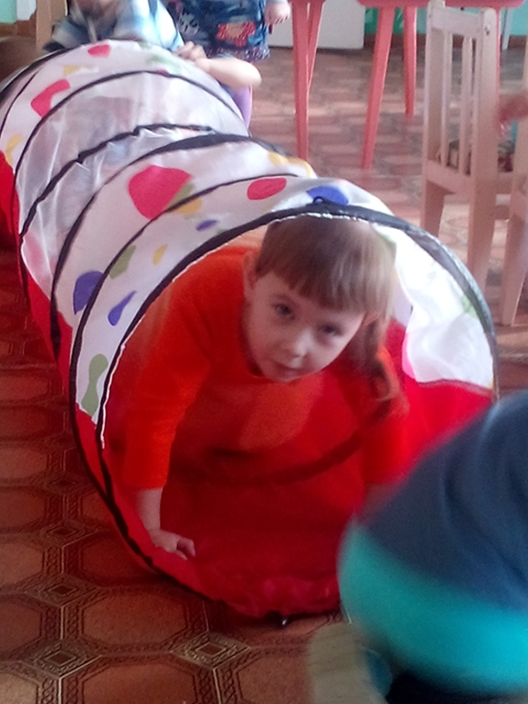
Зона двигательной активности.

Slide 4
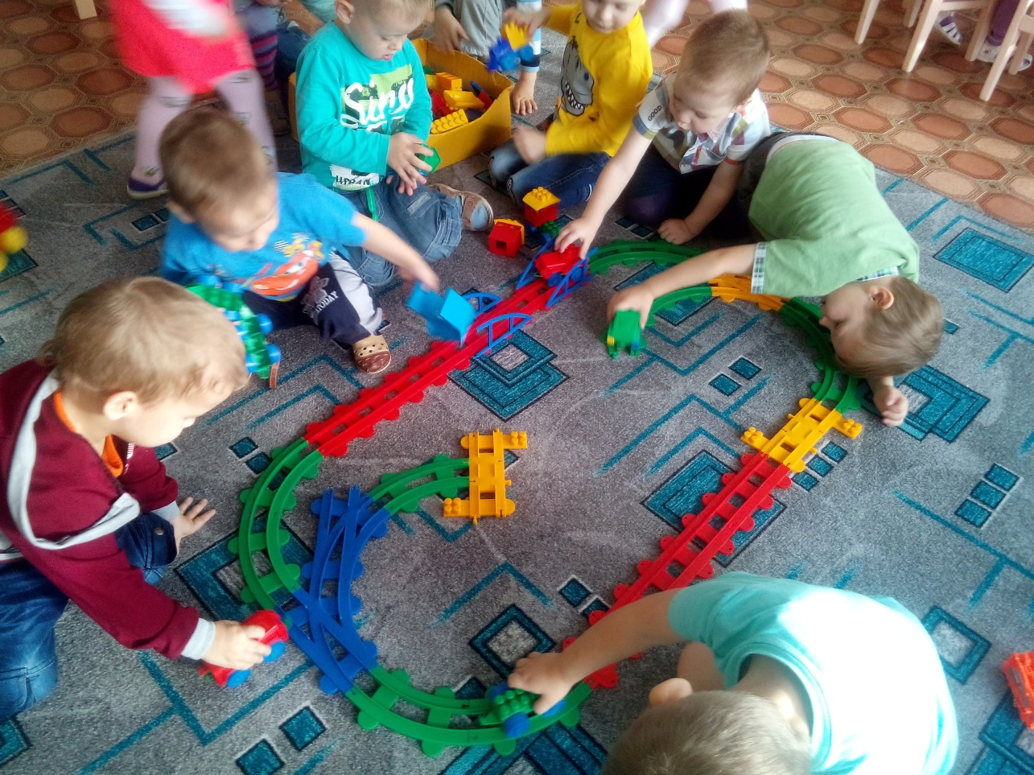
Зона игровых двигательных модулей

Slide 5
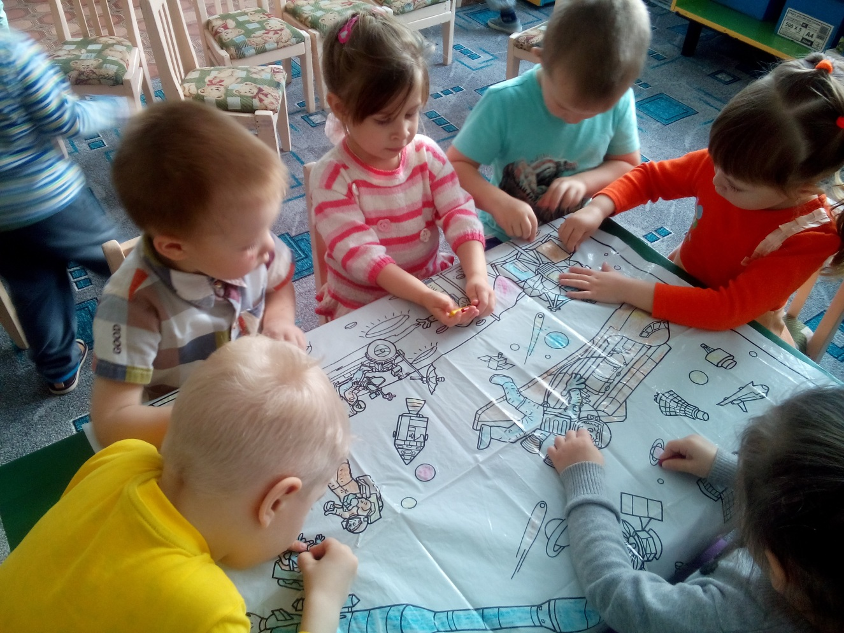
Уголок ИЗО

Slide 6
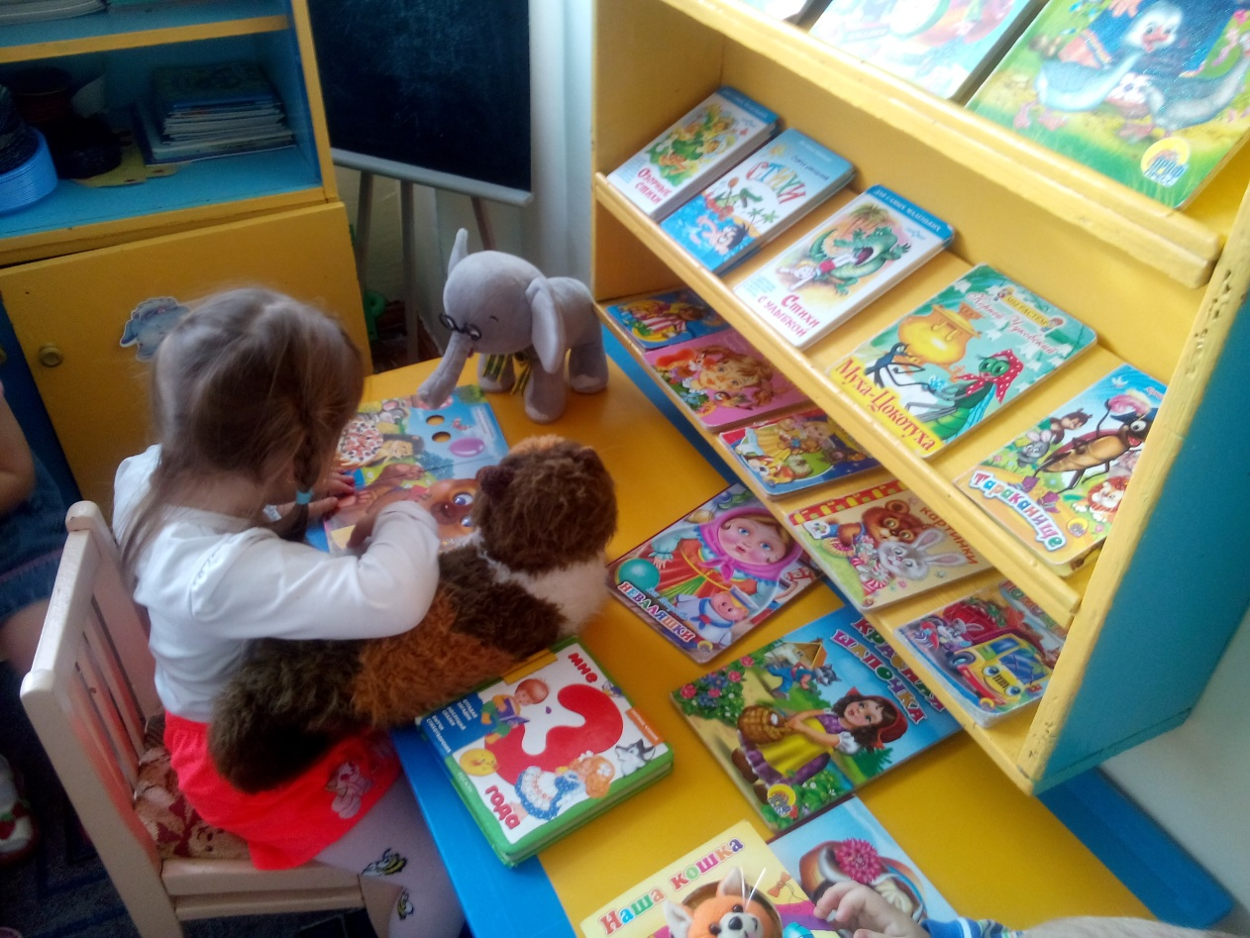
Книжный уголок.

Slide 7
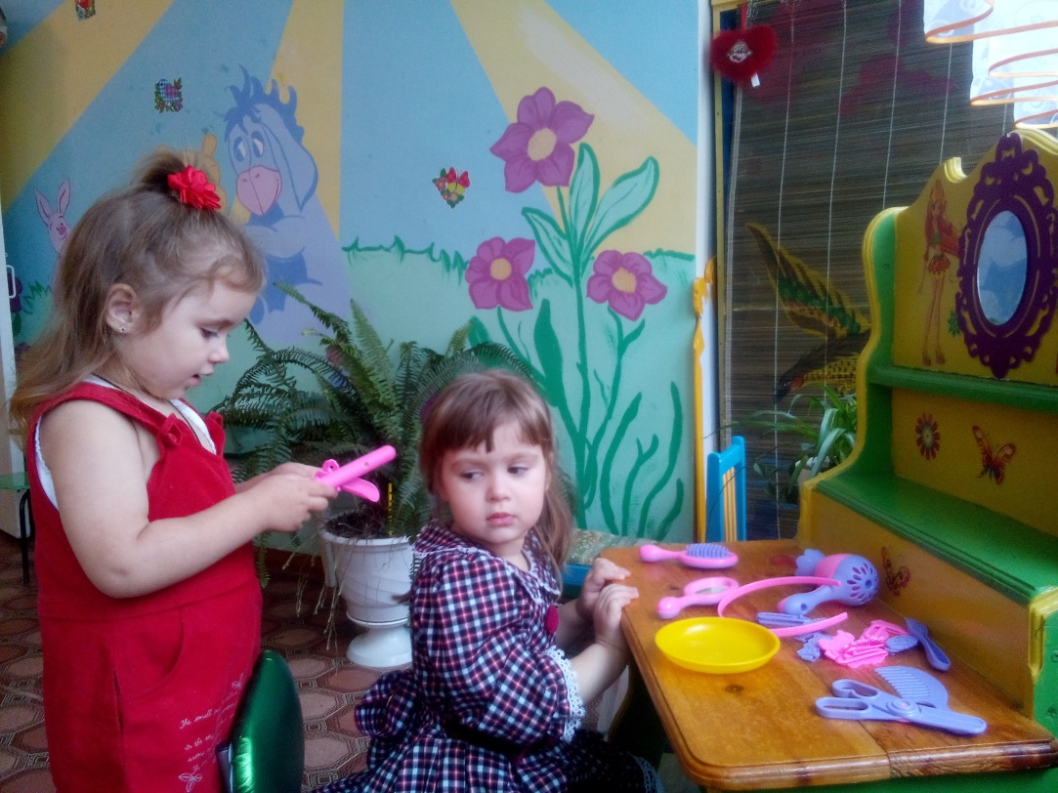
Игровая зона «Жилая комната»

Slide 8
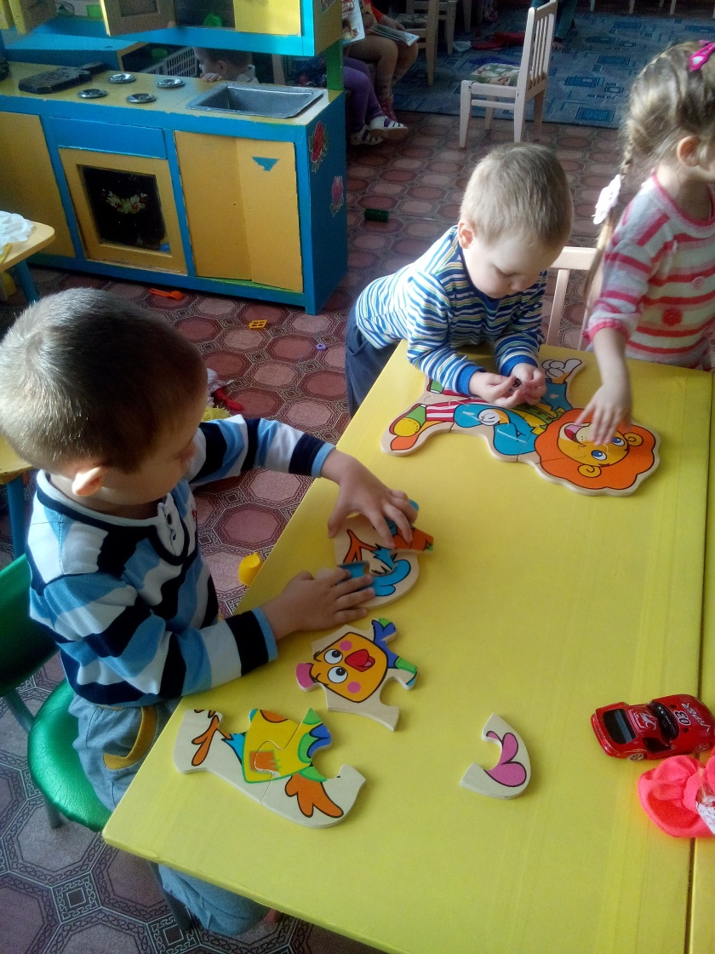
Зона сенсорно-моторного развития

Slide 9
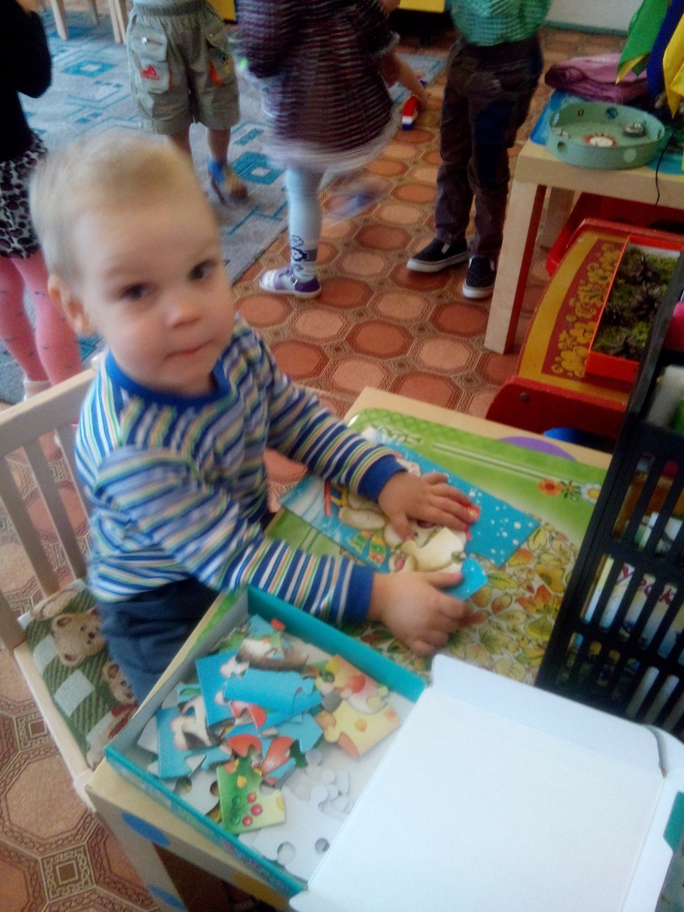
Уголок природы

Slide 10
Уголок познавательно-речевого развития

Slide 11
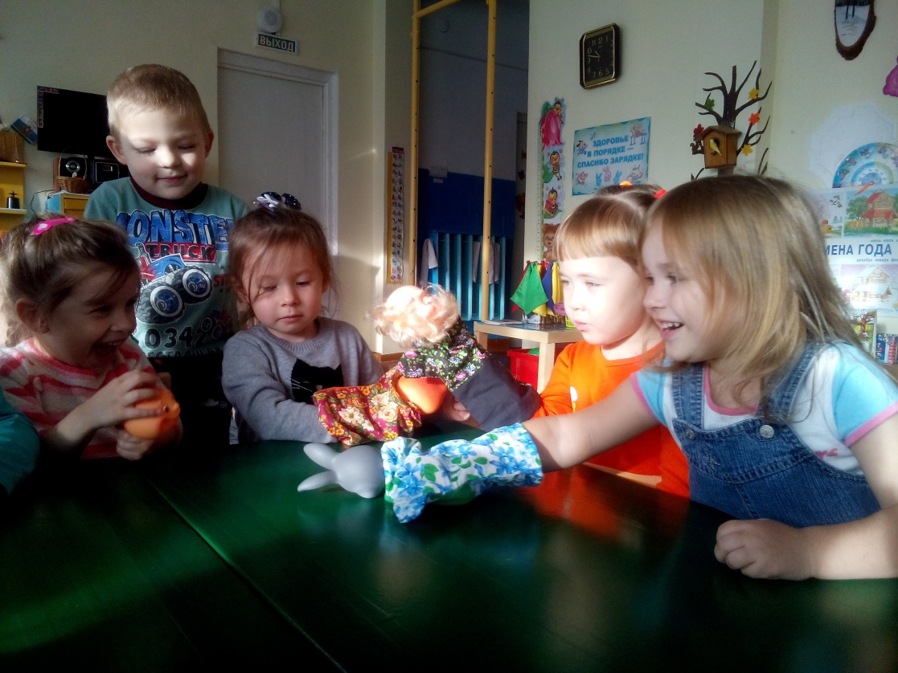
Театральный уголок

